Slide 1









나의 발견과 미래 직업 탐험
직업은 다양해요
10차시

Slide 2






나의 발견과 미래 직업 탐험
학습 목표
다양한 직업에 대하여 알 수 있다.
8

Slide 3

나의 발견과 미래 직업 탐험
생각해 보아요
한국 고용 직업 분류
직종 | 직업
경영·사무·금융·보험직 | 의회 의원·고위 공무원 행정·경영·금융·보험 관리자 사회 복지 관리자 경영·인사 전문가 정보 통신 관리자 광고·조사·상품 기획·행사 기획 전문가
연구직 및 공학 기술직 | 컴퓨터 시스템 전문가 소프트웨어 개발자 건축·토목 공학 기술자 자연 과학 연구원 에너지·환경 공학 기술자 기계·로봇 공학 기술자
교육·법률·사회 복지· 경찰·소방직 및 군인 | 대학 교수 및 강사 법률 전문가 사회 복지사 경찰관 소방관 상담사 문리·기술·예능 강사

Slide 4
나의 발견과 미래 직업 탐험
생각해 보아요
직종 | 직업
보건·의료직 | 의사 한의사 영양사 수의사 약사 간호사 의료 기사·치료사·재활사 보건·의료 종사자
예술·디자인·방송· 스포츠직 | 연극·영화·방송 전문가 디자이너 화가 및 조각가 기자 및 언론 전문가 스포츠·레크리에이션 종사자
미용·여행·숙박·음식· 경비·청소직 | 미용 서비스원 주방장 조리사 경호·보안 종사자 청소·방역 및 가사 서비스원 돌봄 서비스 종사자
영업·판매·운전·운송직 | 부동산 중개인 텔레마케터 판매 종사자 항공기·선박·철도 조종사 및 관제사 택배원

Slide 5
나의 발견과 미래 직업 탐험
생각해 보아요
직종 | 직업
건설·채굴직 | 배관공 건설 구조 기능원
설치·정비·생산직 | 운송 장비 정비원 자동 조립 라인·산업용 로봇 조작원 용접원 제과·제빵원 정보 통신 기기 설치·수리원 재단사 및 재봉사 전기공 공예원 및 귀금속 세공원
농림어업직 | 작물 재배 종사자 농림어업 단순 종사자 낙농·사육 종사자 임업 종사자
[출처] 한국 고용 직업 분류표, 고용 노동부, 2018

Slide 6






나의 발견과 미래 직업 탐험
꿈과 직업 세계
1
다음 보도 자료를 읽고 초등학생들의 희망 직업 하나를 선택한 후, 앞의 한국 고용 직업 분류표를 참고하여 그와 관련된 직종의 다양한 직업을 더 조사해 봅시다.
교육부와 한국직업능력개발원은 2020년 초중등 진로 교육 현황 조사 결과를 발표하였다. 교육부와 한국직업능력개발원은 2007년부터 본 조사를 통해 매년 학교급별 진로 교육의 전반적인 현황을 조사하고 있다.
2020년 초등학생들의 희망 직업 조사 결과 1위는 운동선수였고, 2위는 의사였다. 초등학생들은 운동선수와 의사에 이어 3위 교사, 4위 크리에이터, 5위 프로게이머, 6위 경찰관, 7위 조리사(요리사), 8위 가수, 9위 만화가, 10위 제과·제빵사 순으로 되고 싶어 했다.

Slide 7
나의 발견과 미래 직업 탐험
꿈과 직업 세계
1
다음 보도 자료를 읽고 초등학생들의 희망 직업 하나를 선택한 후, 앞의 한국 고용 직업 분류표를 참고하여 그와 관련된 직종의 다양한 직업을 더 조사해 봅시다.
10년 전과 비교했을 때 최근 3년(2018∼2020년) 동안 희망 직업 10위권에 새로 등장한 직업에는 크리에이터, 제과·제빵사, 법률 전문가, 만화가(웹툰 작가), 뷰티 디자이너 등이 있다. 초등학생들의 희망 직업 순위는 유동적으로 변화하고 있고 새로운 직업들이 순위에 진입하고 있어 희망 직업이 다양화되고 있음을 알 수 있다.
[출처] 2020 초중등 진로 교육 현황 조사 결과 발표, 교육부

Slide 8
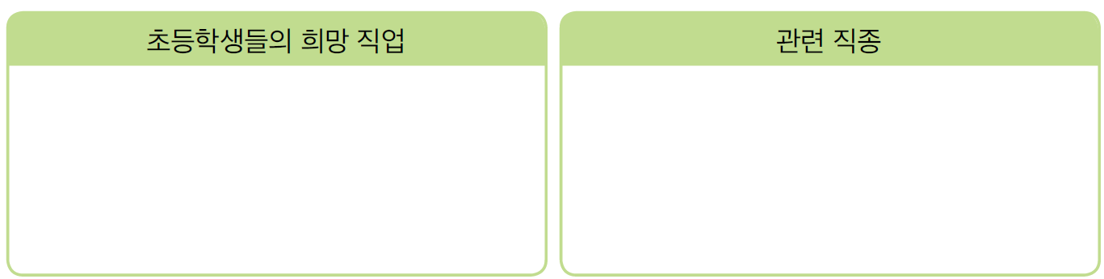
나의 발견과 미래 직업 탐험
꿈과 직업 세계
1
다음 보도 자료를 읽고 초등학생들의 희망 직업 하나를 선택한 후, 앞의 한국 고용 직업 분류표를 참고하여 그와 관련된 직종의 다양한 직업을 더 조사해 봅시다.

Slide 9
나의 발견과 미래 직업 탐험
꿈과 직업 세계
1
다음 보도 자료를 읽고 초등학생들의 희망 직업 하나를 선택한 후, 앞의 한국 고용 직업 분류표를 참고하여 그와 관련된 직종의 다양한 직업을 더 조사해 봅시다.
운동선수
스포츠직

Slide 10
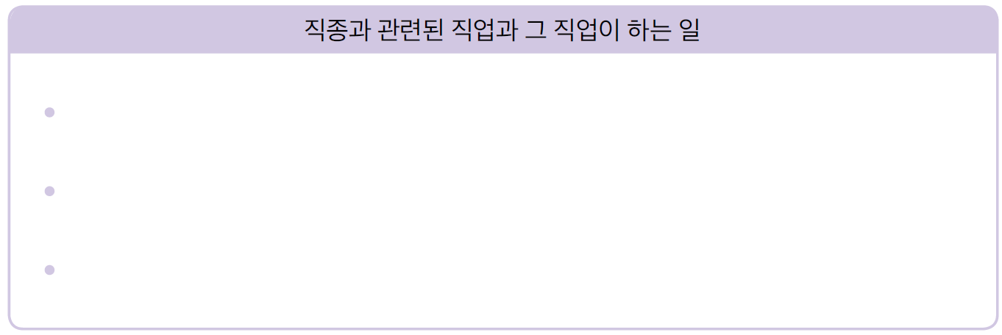
나의 발견과 미래 직업 탐험
꿈과 직업 세계
1
다음 보도 자료를 읽고 초등학생들의 희망 직업 하나를 선택한 후, 앞의 한국 고용 직업 분류표를 참고하여 그와 관련된 직종의 다양한 직업을 더 조사해 봅시다.

Slide 11
나의 발견과 미래 직업 탐험
꿈과 직업 세계
1
다음 보도 자료를 읽고 초등학생들의 희망 직업 하나를 선택한 후, 앞의 한국 고용 직업 분류표를 참고하여 그와 관련된 직종의 다양한 직업을 더 조사해 봅시다.
스포츠 에이전트: 스포츠와 관련된 프로그램 및 서비스를 개발한다.
스포츠 트레이너: 운동선수들의 건강 상태를 확인하고 훈련을 담당한다.
스포츠 마케터: 기업이 마케팅을 통해 이름을 알리고 스포츠 관련 행사를 지원하며, 스포츠 용품 등을 판매한다.

Slide 12


나의 발견과 미래 직업 탐험
드론과 직업 세계
1
드론이 다양한 산업 분야에서 어떻게 쓰이는지 알아봅시다.

Slide 13
나의 발견과 미래 직업 탐험
드론과 직업 세계
1
드론이 다양한 산업 분야에서 어떻게 쓰이는지 알아봅시다.
건설 현장을 파악한다.

Slide 14
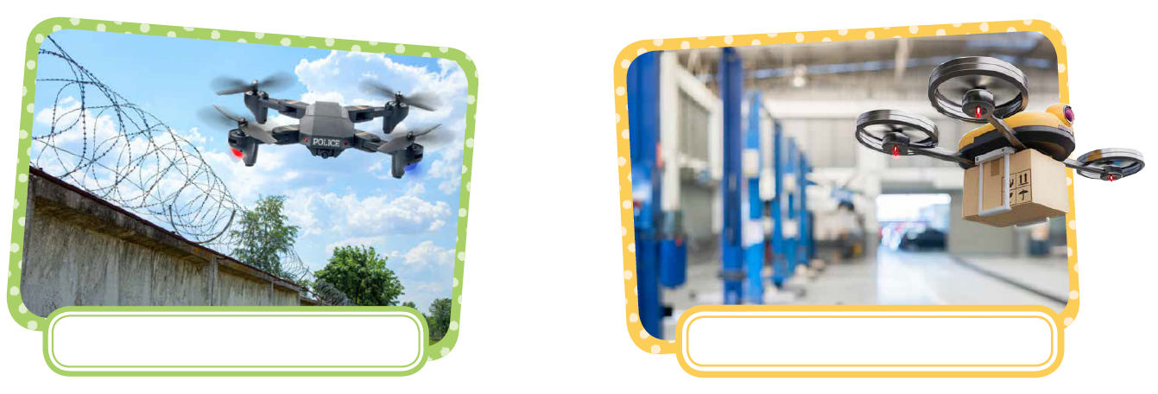
나의 발견과 미래 직업 탐험
드론과 직업 세계
1
드론이 다양한 산업 분야에서 어떻게 쓰이는지 알아봅시다.

Slide 15
나의 발견과 미래 직업 탐험
드론과 직업 세계
1
드론이 다양한 산업 분야에서 어떻게 쓰이는지 알아봅시다.
군사 지역을 정찰한다.
물건을 배송한다.

Slide 16
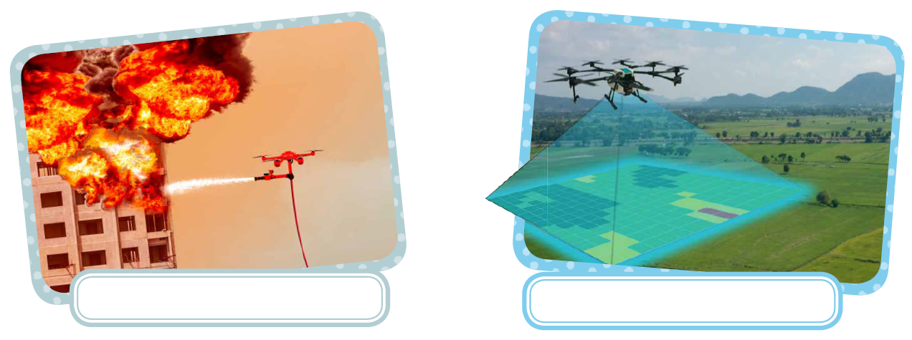
나의 발견과 미래 직업 탐험
드론과 직업 세계
1
드론이 다양한 산업 분야에서 어떻게 쓰이는지 알아봅시다.

Slide 17
나의 발견과 미래 직업 탐험
드론과 직업 세계
1
드론이 다양한 산업 분야에서 어떻게 쓰이는지 알아봅시다.
불을 끈다.
우주, 해양, 유적지 등을 탐사한다.

Slide 18
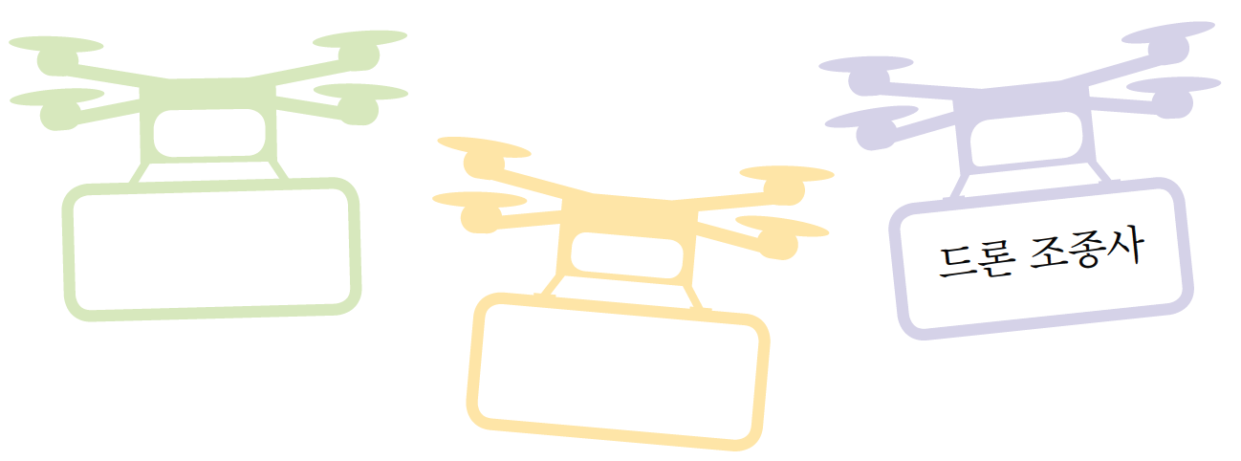
나의 발견과 미래 직업 탐험
드론과 직업 세계
2
드론이 우리 생활에 미칠 영향을 생각해 보고 드론과 관련된 직업을 조사해 봅시다.

Slide 19
나의 발견과 미래 직업 탐험
드론과 직업 세계
2
드론이 우리 생활에 미칠 영향을 생각해 보고 드론과 관련된 직업을 조사해 봅시다.
드론 콘텐츠 전문가
드론 교관

Slide 20











나의 발견과 미래 직업 탐험
다양한 직업에 대하여 알 수 있었나요?
c

